Slide 1
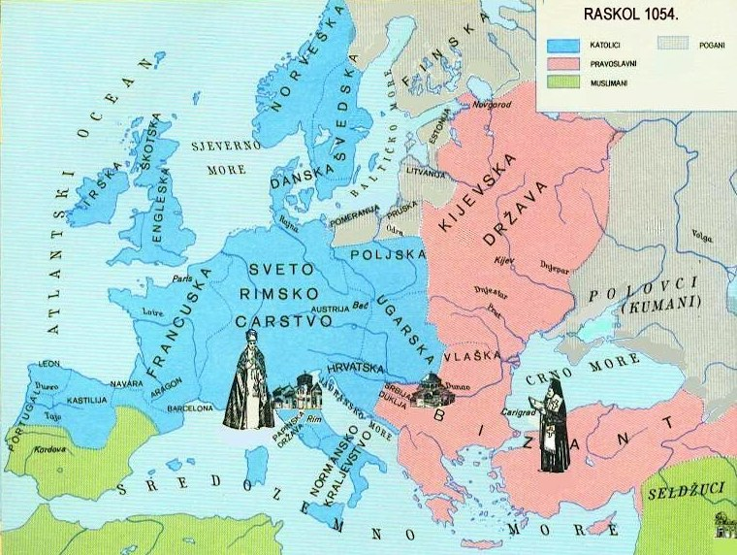
Veliki (istočni) raskol Crkve
Što prikazuje ova karta? (Koji događaj?)
U40
https://www.youtube.com/watch?v=s05WCGNft_s

Slide 2
Veliki raskol Crkve
OVO DOPUNITE I PREPIŠITE U BILJEŽNICE!
Zbog razlika u kulturi, jeziku, običajima, vjerskim shvaćanjima te zbog jačanja utjecaja grada __________ dogodio se _____. god. veliki („______”) raskol Crkve na “zapadnu” tj. ________ Crkvu i “istočnu” tj. ___________ Crkvu.

Slide 3
Veliki raskol Crkve
OVO DOPUNITE I PREPIŠITE U BILJEŽNICE!
Zbog razlika u kulturi, jeziku, običajima, vjerskim shvaćanjima te zbog jačanja utjecaja grada __________ dogodio se _____. god. veliki („______”) raskol Crkve na “zapadnu” tj. ________ Crkvu i “istočnu” tj. ___________ Crkvu.
Carigrada
1054
istočni
Katoličku
Pravoslavnu

Slide 4
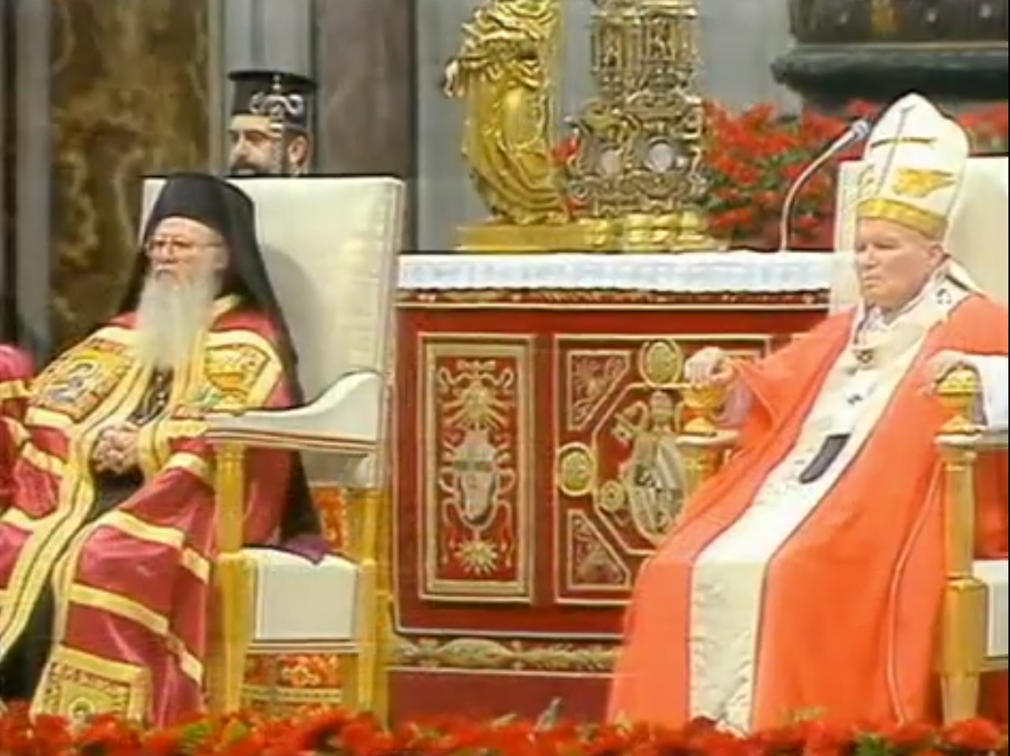
Film o pomirbi Katoličke i Pravoslavne Crkve:
https://www.youtube.com/watch?v=XXHwd1gLPw0

